Slide 1
法規鬆綁成果 （108.10~108.12）
國家發展委員會
108 年 12 月

Slide 2
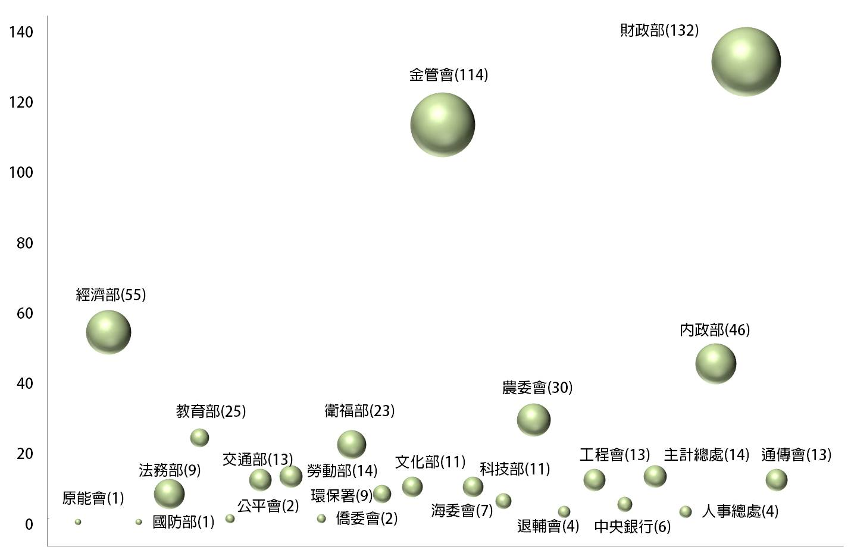
鬆綁成果統計（106.10~108.12）共計 559 項

Slide 3
放寬無人車領用試驗牌照核實課徵牌照稅
108.10.17 台財稅字第 10800636720 號令
試驗牌照稅額大幅降低，減輕負擔
自駕車
試 001
核釋前
領用各種車輛之「試車牌照」，其牌照稅，依車輛種類，按使用牌照稅法第 6 條附表所列最高稅額課徵。以汽缸總排氣量 1,600 C.C. 之自用小客車為例，課徵 151,200 元。
核釋後
領用無人載具車輛之「試驗牌照」，其牌照稅依車輛種類及汽缸總排氣量，按使用牌照稅法第 6 條附表所列級距課徵。以汽缸總排氣量 1,600 C.C. 之自用小客車為例，課徵 7,120 元。

Slide 4
放寬銀行授信規定，促進綠色融資
108.10.22 金管銀法字第 10801347681 號令
外國中央政府
外國中央政府所設立信用保證機構
OECD 公布之官方輸出信用機構
銀行
保證或保險
授信
保證或保險額度 不計入 該銀行對同一法人無擔保授信總餘額
借款人
修正前
銀行辦理經外國中央政府、外國中央政府所設立信用保證機構保證之授信業務，於符合風險控管條件下，對同一法人經該信用保證機構保證之額度，不計入無擔保授信總餘額。
修正後
1.增加「OECD 公布之官方輸出信用機構」。
2.增加信用保證機構所提供之保險機制，透 過保證或保險信用支持形式，強化銀行專案融資(例如綠能產業籌資)風險管理。

Slide 5
放寬青年從農創業貸款之額度及期限
108.11.22 「辦理政策性農業專案貸款辦法」
青年從農創業貸款
非循環動用週轉金期限全部放寬為 5 年
增加週轉金循環動用最高 100 萬元
專案輔導青農養殖類週轉金貸款額度
調高至 500 萬元
修正後
就青年從農創業貸款，原定非循環動用週轉金之貸款期限，不分類型全部放寬為 5 年。另增訂週轉金得以循環動用，貸款額度最高新臺幣100 萬元，貸款期限最長 1 年。
專案輔導青農養殖類週轉金貸款額度，由新臺幣 200 萬元調高為 500 萬元。

Slide 6
放寬新創事業進駐加工出口區之申設門檻
108.9.12 修正「加工出口區區內事業申請設立審查辦法」
新創廠商實收資本額未達 100 萬元
加工出口區
修正前
新創事業申請在加工出口區設立區內事業，須符合實收資本額達新臺幣100 萬元以上之要件。
修正後
產品或服務具有發展、創新潛力或已經初期研究發展成長中之新創事業，經經濟部加工出口區管理處審查通過者，可不受新臺幣100萬元以上實收資本額之限制。

Slide 7
放寬外國特定專業人才所得稅優惠適用條件
108.10.28 台財稅字第 10800648790 號
外國人首次來臺從事專業工作
外國專業人才延攬及僱用法第 9 條之租稅優惠
首次契約期間涵蓋 107 年度
例如契約期間：106.1.1~108.12.31
契約期間經認定為外國特定專業人才
核釋前
外國專業人才延攬及僱用法施行當年度(107年度)以後，首次來臺從事專業工作並符合外國特定專業人才資格條件者，始得適用租稅優惠。
核釋後
107 年度前首次來臺從事專業工作，其首次聘僱契約期間涵蓋107 年度，且契約期間經認定為外國特定專業人才者，得申請適用租稅優惠。

Slide 8
放寬遺產稅申報案件可跨局臨櫃辦理
108.11.15 訂定「遺產稅跨局臨櫃申辦作業要點」
繼承人可就近其居住地或工作地國稅局臨櫃申辦 (收件、核定及發證 )
被繼承人戶籍地國稅局
修正前
繼承人臨櫃辦理遺產稅申報，須向被繼承人戶籍所在地之國稅局辦理，造成民眾不便。
修正後
被繼承人遺產總額在新臺幣2,500 萬元以下，且未列報不計入遺產總額 ( 汽、機車除外 )，繼承人可就近至任一國稅局所屬分局、稽徵所或服務處辦理申報，由收件國稅局提供「收件、核定及發證」整合性服務。

Slide 9
放寬商業取名限制
108.10.24 修正「商業名稱及所營業務預查審核準則」
讚讚讚讚 資訊文創 坊
特取名稱使用疊字
標明 2 種業務
修正後
商業名稱得標明之業務種類，自 1 種放寬為至多 2 種。
放寬商業之特取名稱得使用連續 4 個以上疊字或 2 個以上疊詞，予商業取名彈性。

Slide 10
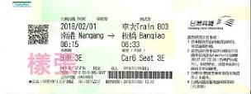
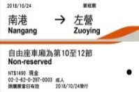
放寬出差旅費報支作業規定
108.11.26 「國內出差旅費報支要點」
當日往返
使用經費結報系統
–>> 無須檢據核銷
或
修正前
各機關人員出差搭乘飛機、高鐵、座(艙)位有分等之船舶者，其交通費之報支，應檢附票根或購票證明文件，據以核銷。
修正後
屬當日往返，或使用經費結報系統報支者，無須檢據核銷。

